Slide 1
08 리스트와 튜플

Slide 2
실습하기_1

Slide 3
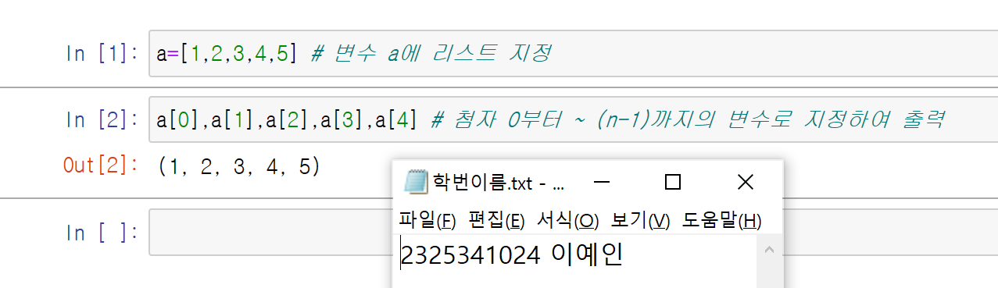
1) 리스트 - 정의,표현방식
=> 리스트를 지정하면 첨자 0부터 ~ (n-1)까지의 변수로 지정

Slide 4
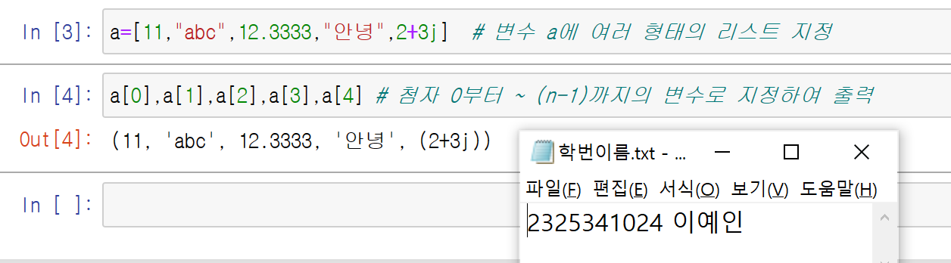
1) 리스트 - 정의,표현방식
=> 리스트 내부에서는 서로 다른 형태의 자료형도 저장이 가능함

Slide 5
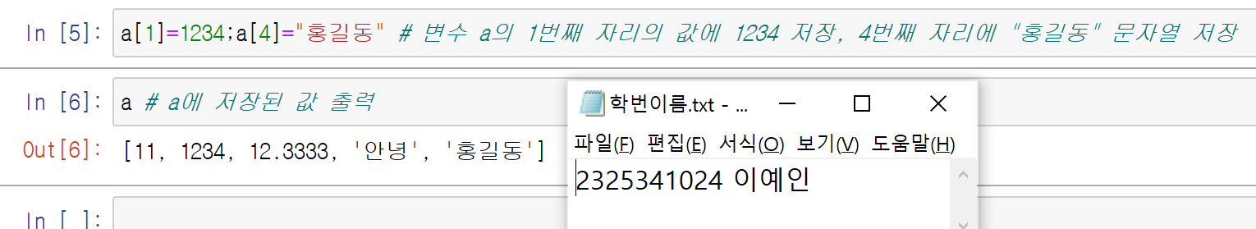
1) 리스트 - 정의,표현방식
=> 값의 (형태)변경도 가능

Slide 6
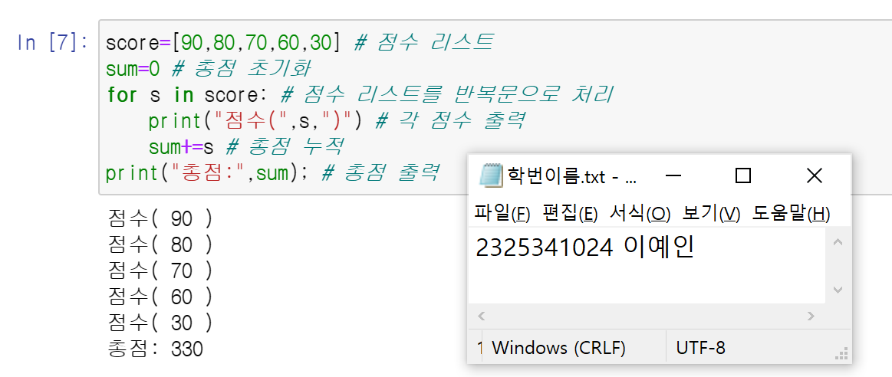
1) 리스트 - 정의,표현방식
=> for 반복문에서 많이 다루어 보았음

Slide 7
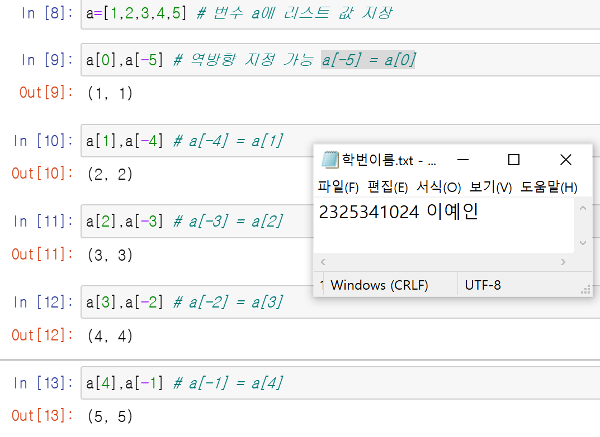
1) 리스트 - 정의,표현방식
일반적으로 리스트를 지정하면 첨자 0부터 ~ (n-1)까지의 변수로 지정
하지만 역방향으로 –n ~ -1로 지정도 가능

Slide 8
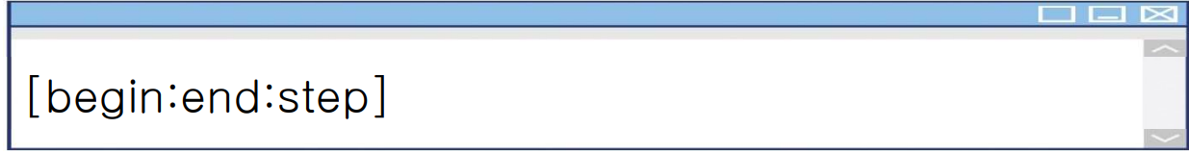
1) 리스트 - 정의,표현방식
=> 리스트의 첨자는 [begin:end:step]으로 표현 가능

Slide 9
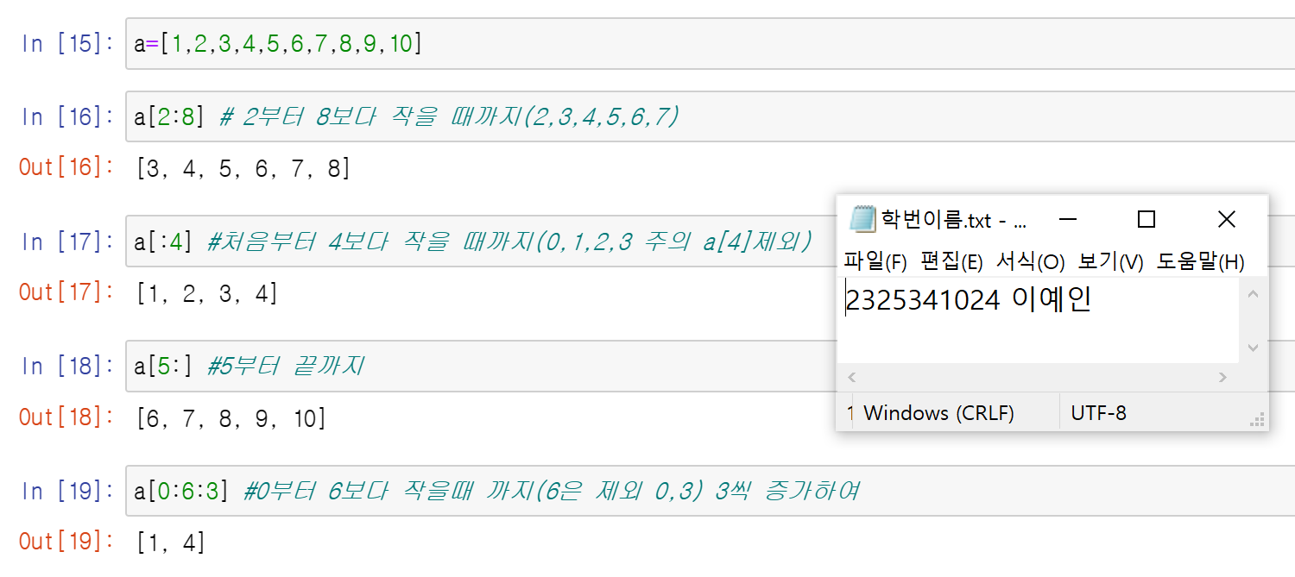
1) 리스트 - 정의,표현방식
=> 첨자가 0부터 시작하고, end 값은 그 값보다 작을 때까지 임에 주의할 것

Slide 10
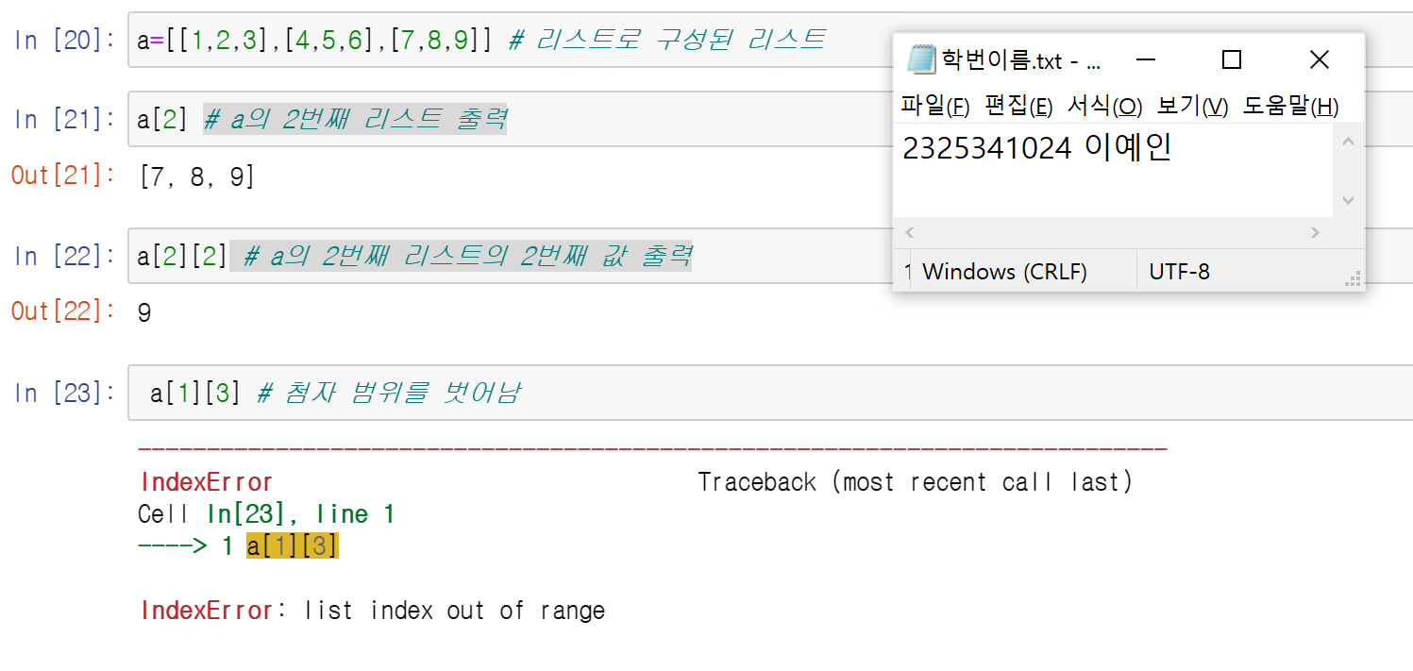
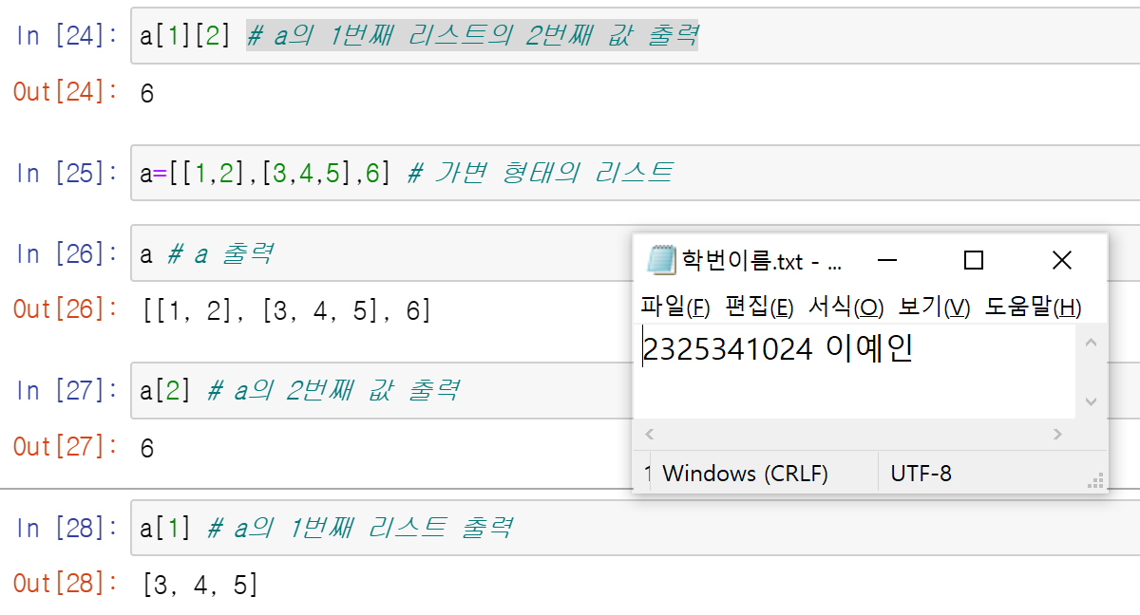
2) 리스트 - 다중 리스트, 리스트 컴프리헨션
- 다중 리스트
리스트의 요소로 리스트를 저장하여 2차, 3차 및 재귀적인 리스트 형태도 가능함
배열과 달리 가변 형식의 리스트도 가능함

Slide 11
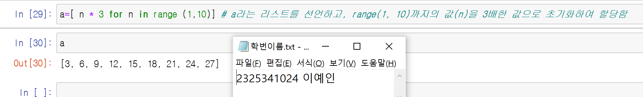
2) 리스트 - 다중 리스트, 리스트 컴프리헨션
리스트 컴프리헨션(List Comprehension): 리스트 중 조건을 비교하거나 범위를 주어 선택 사용이 가능한 방법
[요소 for 변수 in (리스트)(range) {if 조건}]
예제1
1부터 10으로 리스트를 구성하여 그 요소 하나하나에 3을 곱한 것을 구함

Slide 12
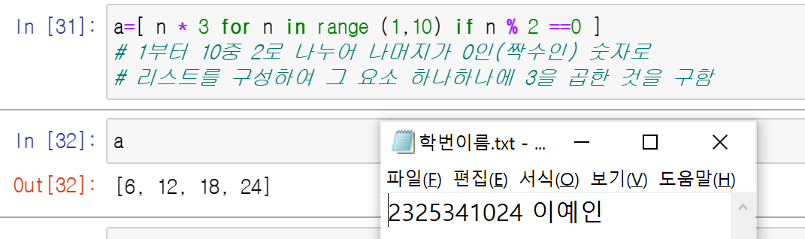
2) 리스트 - 다중 리스트, 리스트 컴프리헨션
예제2
1부터 10중 2로 나누어 나머지가 0인(짝수인) 숫자로 리스트를 구성하여 그 요소 하나하나에 3을 곱한 것을 구함

Slide 13
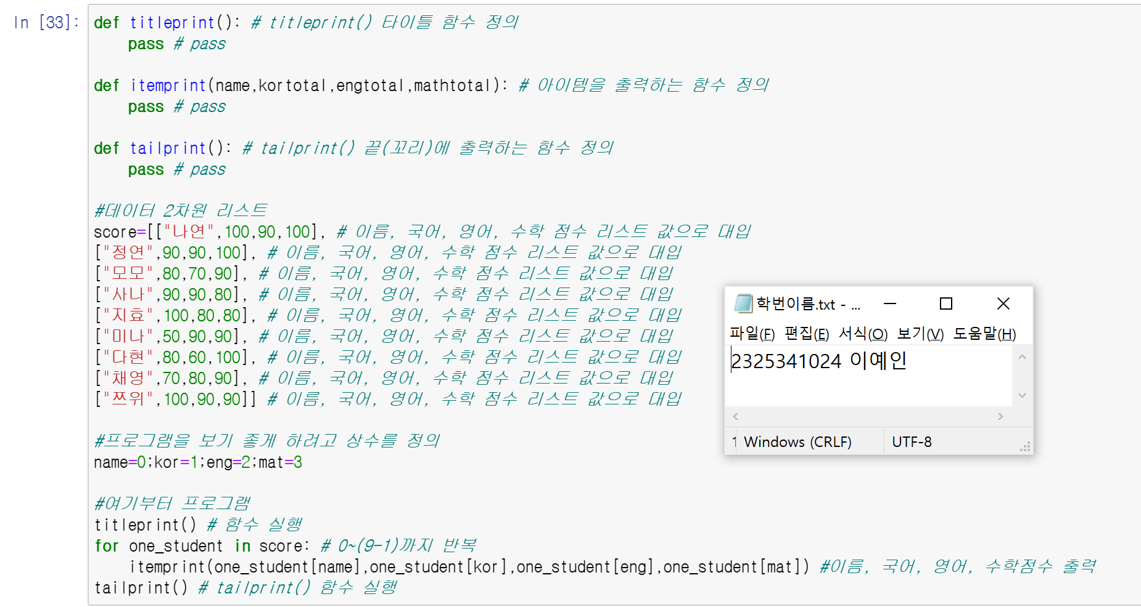
3) 리스트 연습
앞장에서 연습한 내용을 리스트 구조를 변경된 사항으로 다시 작성
함수정의는 일단 pass로 정의하고 진행

Slide 14
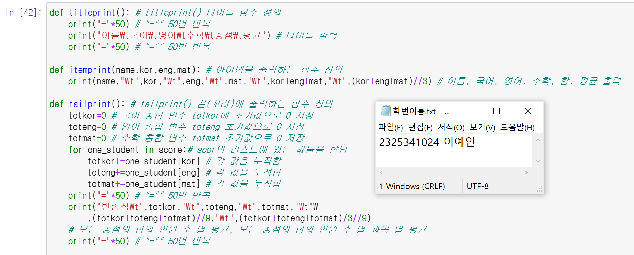
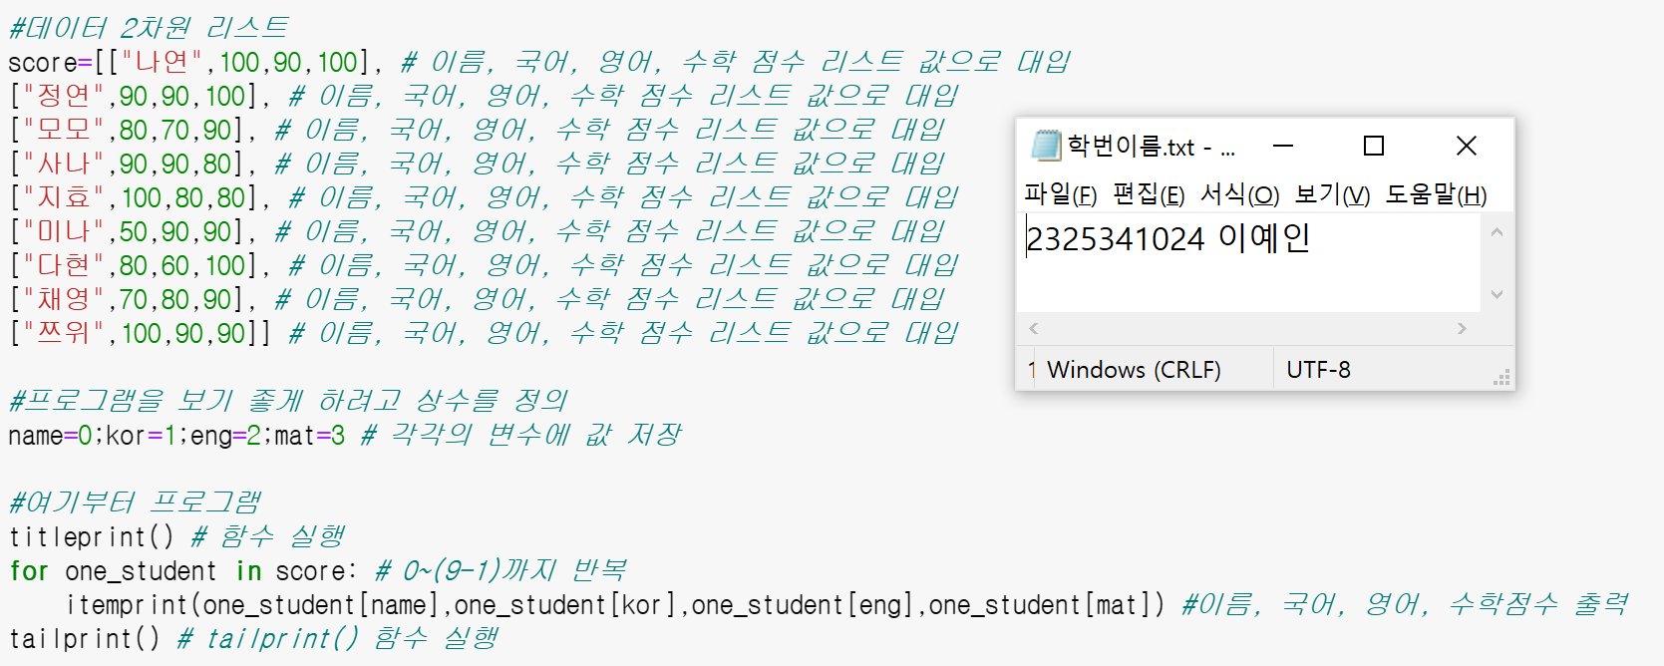
3) 리스트 연습
=> 함수를 자세히 작성해 봄

Slide 15
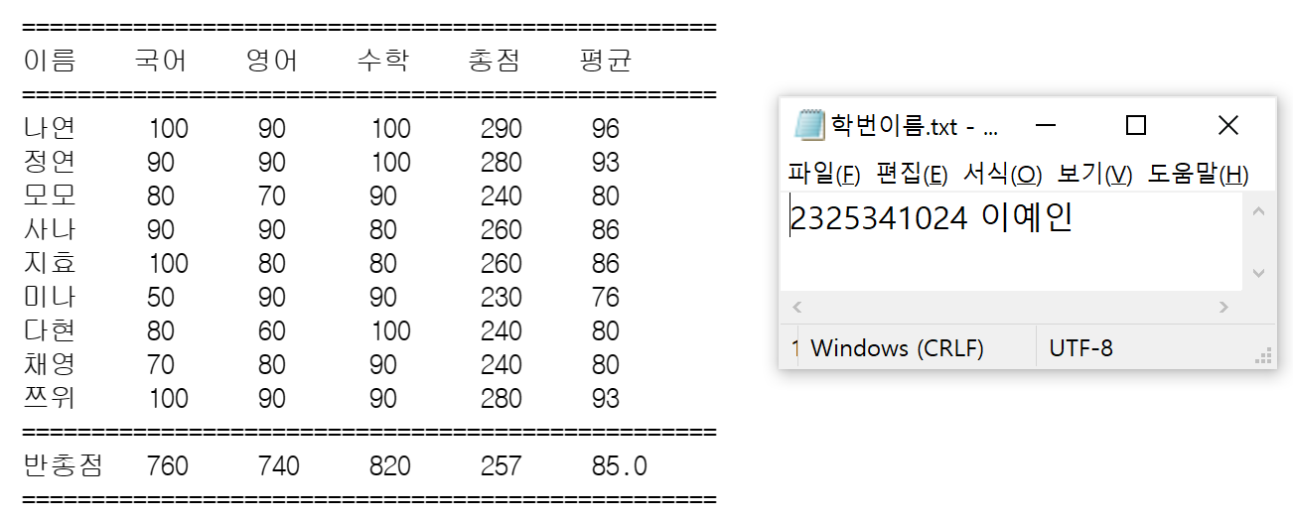
3) 리스트 연습

Slide 16
실습하기_2

Slide 17
1) 리스트 관리 - 리스트 삽입, 삭제
리스트 삽입, 삭제
리스트 생성시 처음 값을 지정하거나, 삽입(append), 해당 위치 삭제(del), 전부삭제(clear)하여 값을 지정함
리스트값을 주고 생성한 후 변수를 지우는 del 명령어로 삭제가 가능함
del a[2]로 2번 리스트요소를 삭제하면 뒤에 리스트들이 앞으로 당겨짐
a.clear를 사용하면 모든 리스트가 삭제됨 -> 빈 리스트는 남음
a.append(값)으로 리스트를 추가하기 위하여 최소 빈 리스트는 정의되어 있어야 함
리스트의 맨 뒤로부터 하나씩 요소가 추가되어 들어감

Slide 18
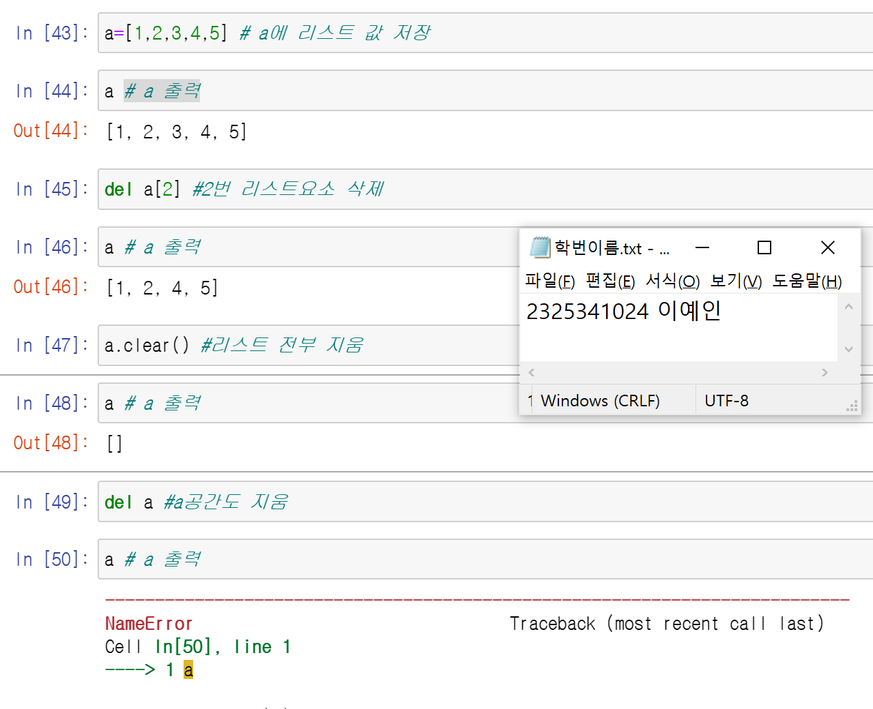
1) 리스트 관리 - 리스트 삽입, 삭제

Slide 19
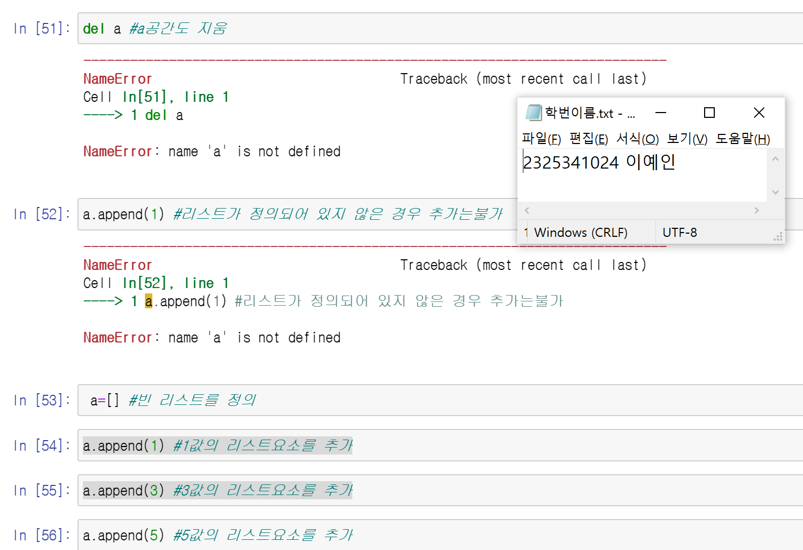
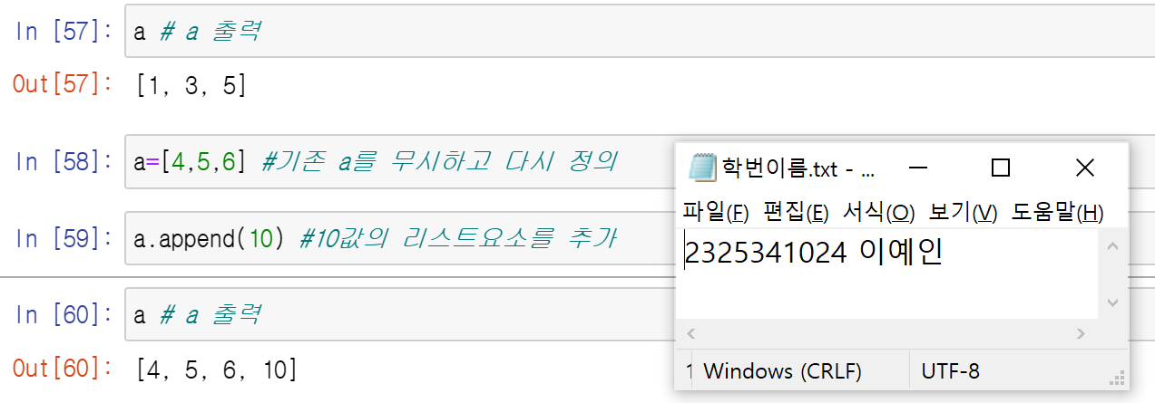
1) 리스트 관리 - 리스트 삽입, 삭제

Slide 20
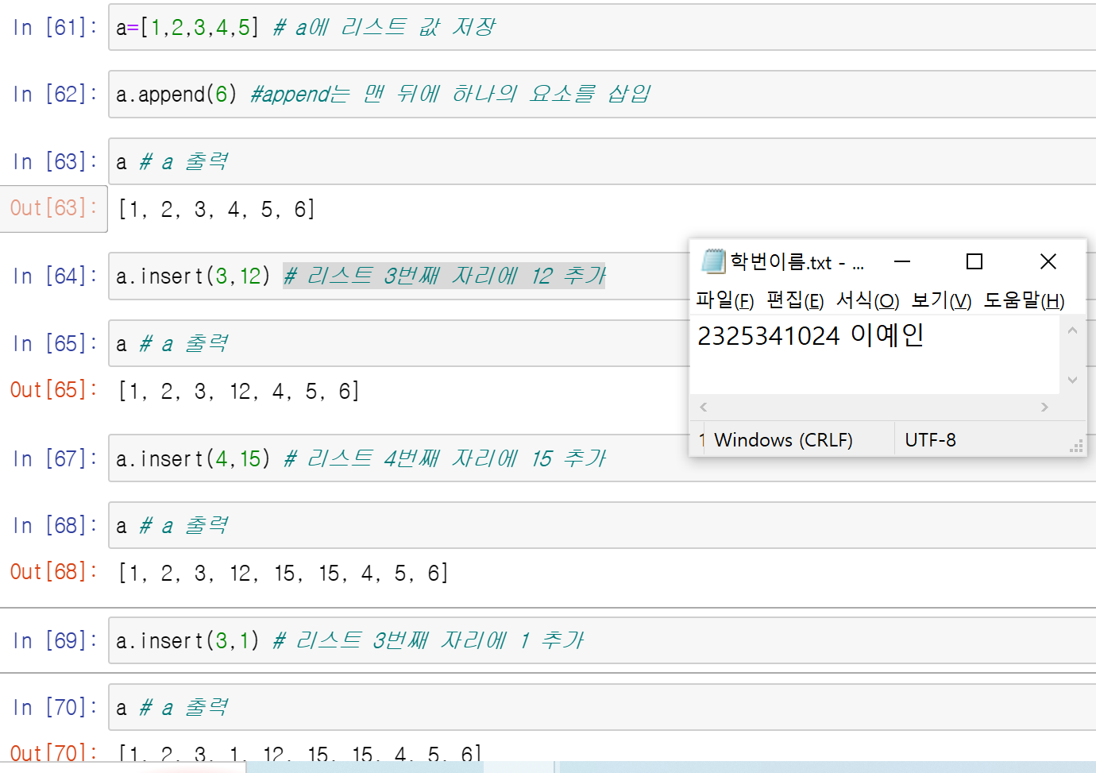
1) 리스트 관리 - 리스트 삽입, 삭제
=> 한 개의 요소를 삽입시 insert를 사용하고 list.insert(삽입위치,삽입내용)으로 사용

Slide 21
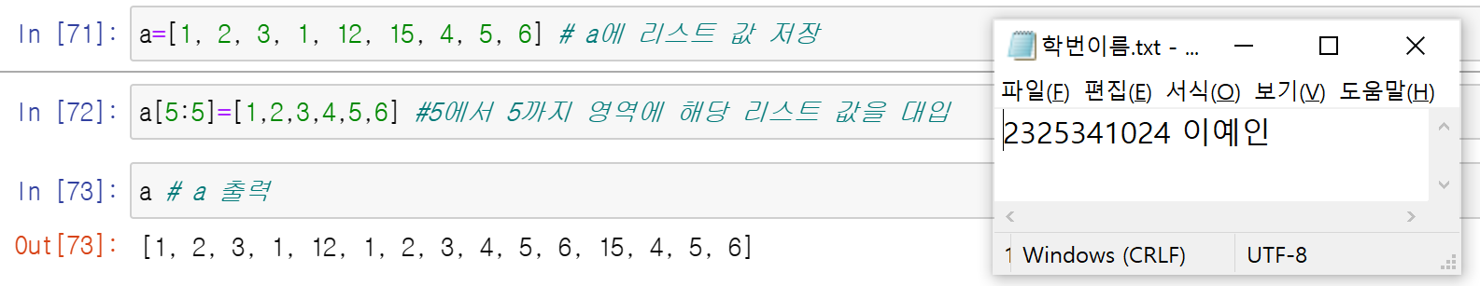
2) 리스트 관리 - 검색, 정렬, 심화학습
=> 여러 개의 요소를 삽입 시 list[n:n]= 방식으로 사용 (n은 삽입위치)

Slide 22
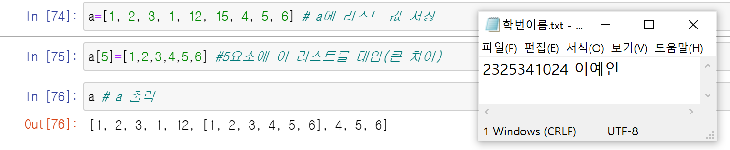
2) 리스트 관리 - 검색, 정렬, 심화학습
=> list[n]=을 사용하면 해당n요소의 리스트가 대입된 경우임에 주의할 것

Slide 23
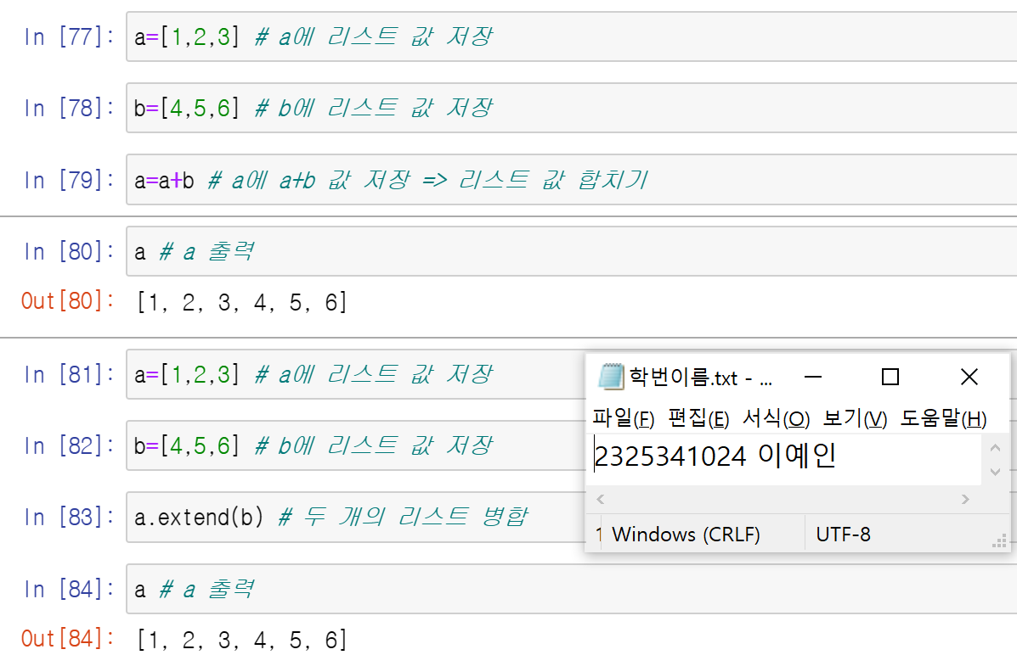
2) 리스트 관리 - 검색, 정렬, 심화학습
두 개의 리스트를 병합하는 방법
list.extend를 사용
+ 연산 이용

Slide 24
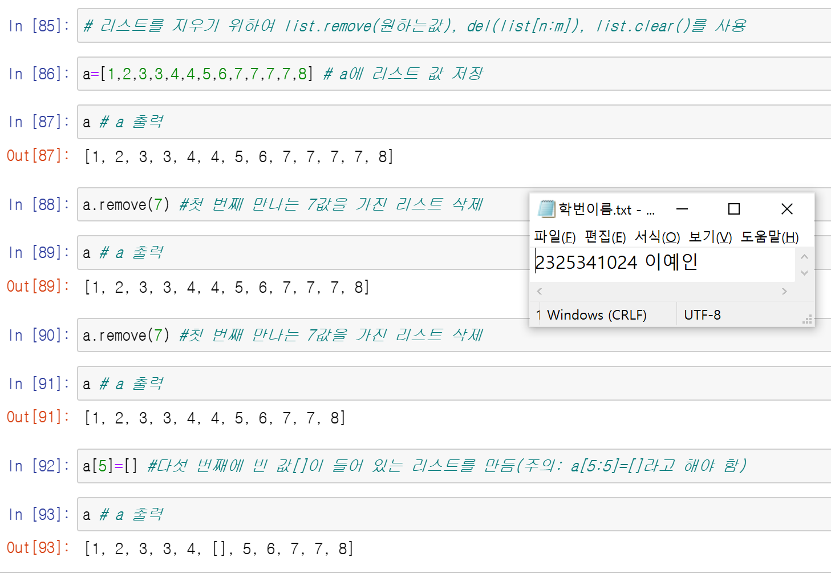
2) 리스트 관리 - 검색, 정렬, 심화학습

Slide 25
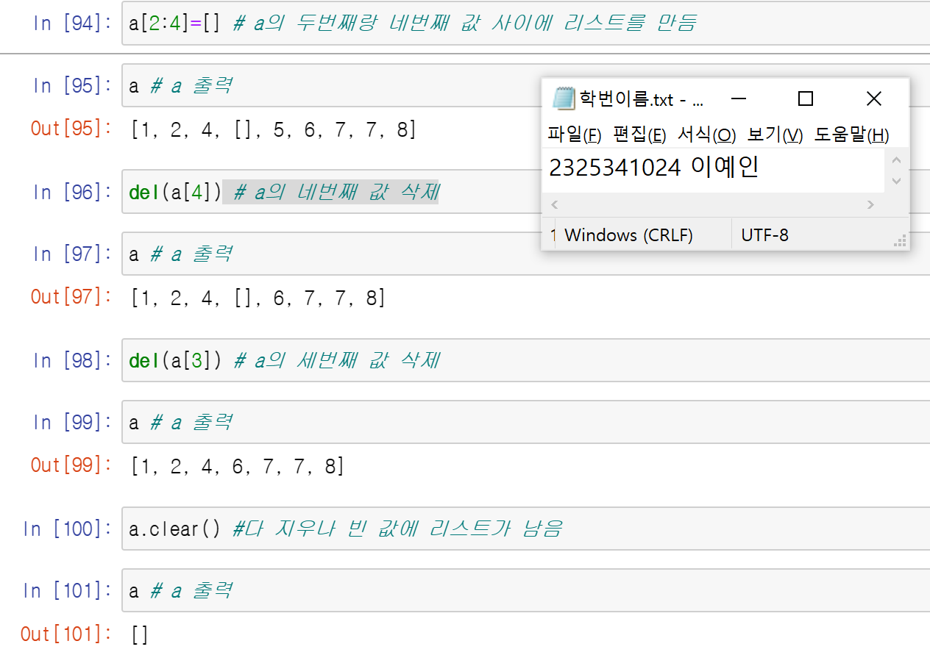
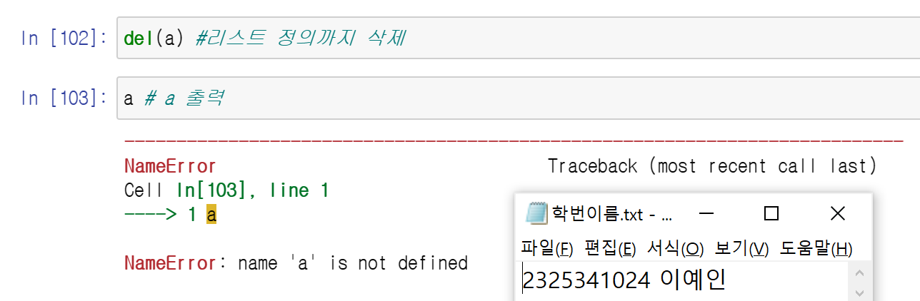
2) 리스트 관리 - 검색, 정렬, 심화학습

Slide 26
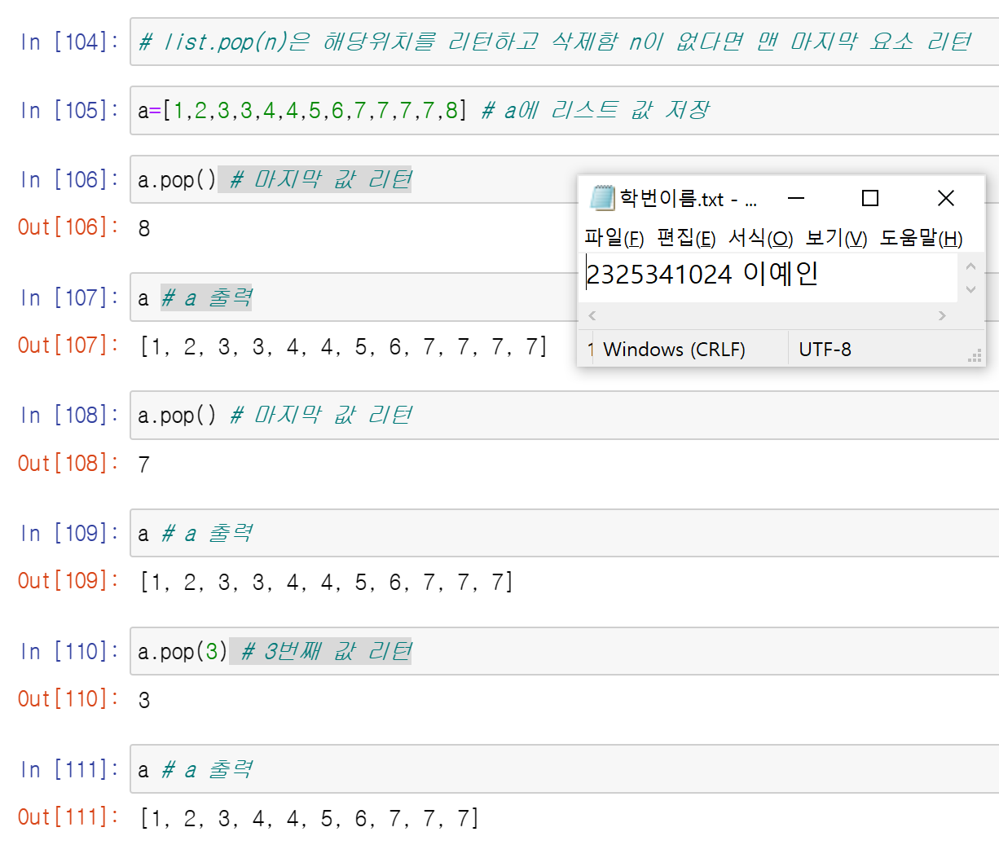
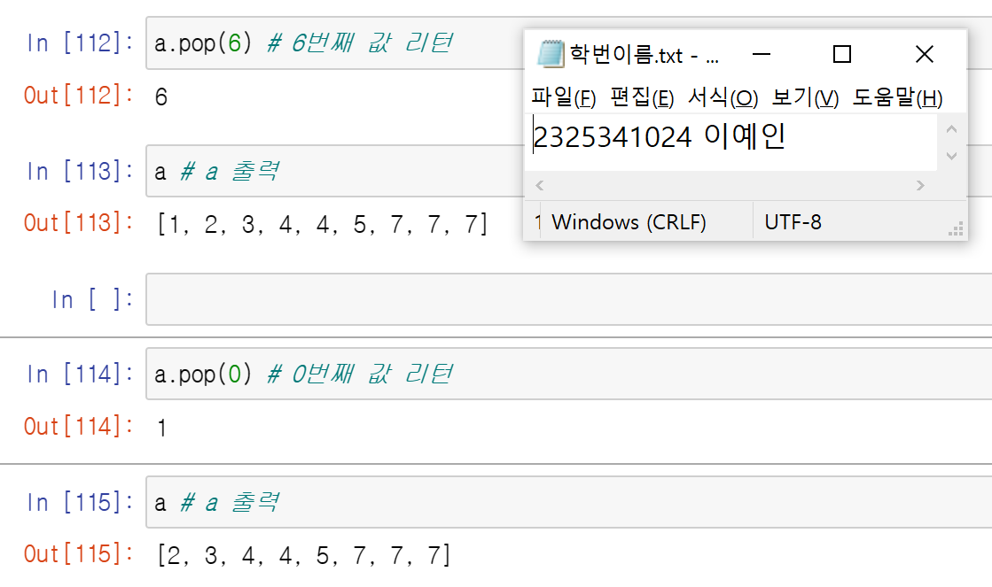
2) 리스트 관리 - 검색, 정렬, 심화학습

Slide 27
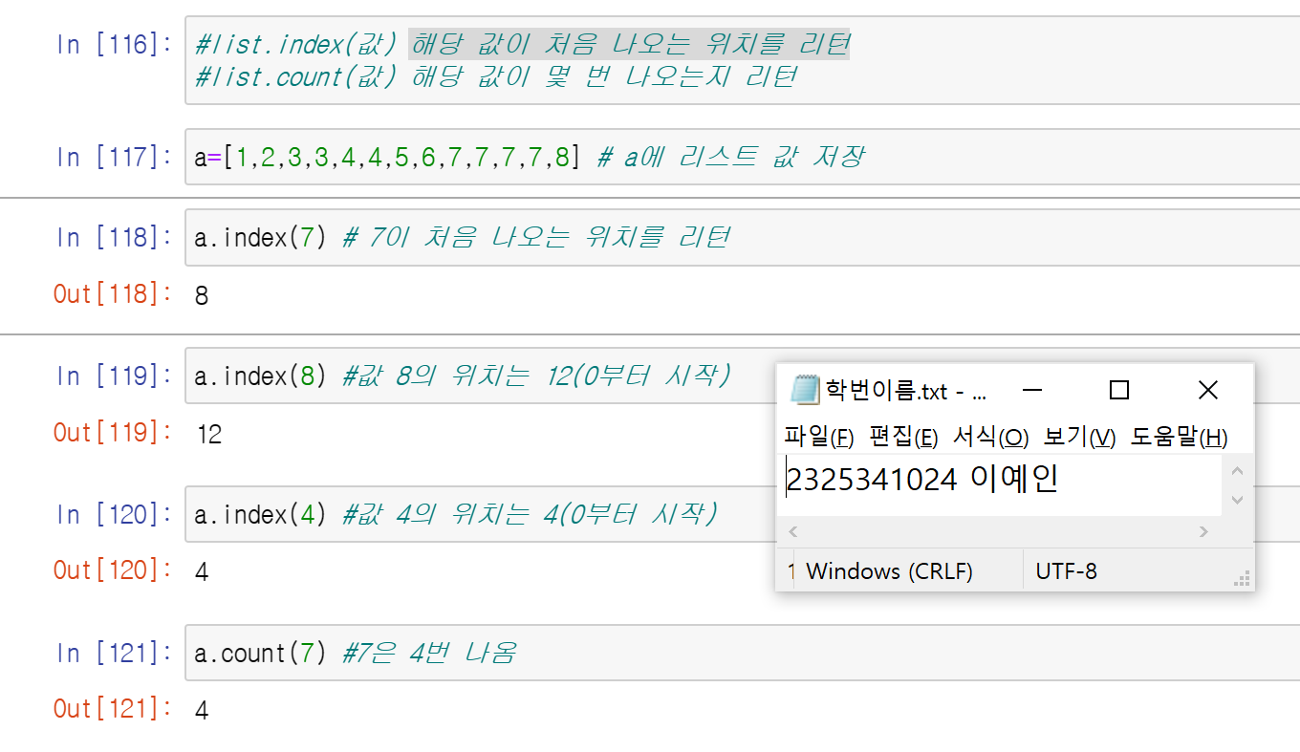
2) 리스트 관리 - 검색, 정렬, 심화학습

Slide 28
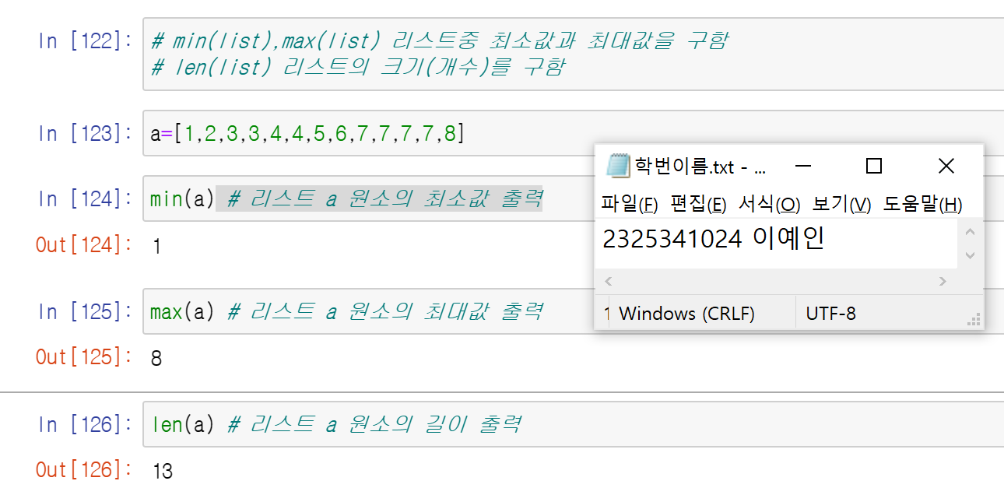
2) 리스트 관리 - 검색, 정렬, 심화학습

Slide 29
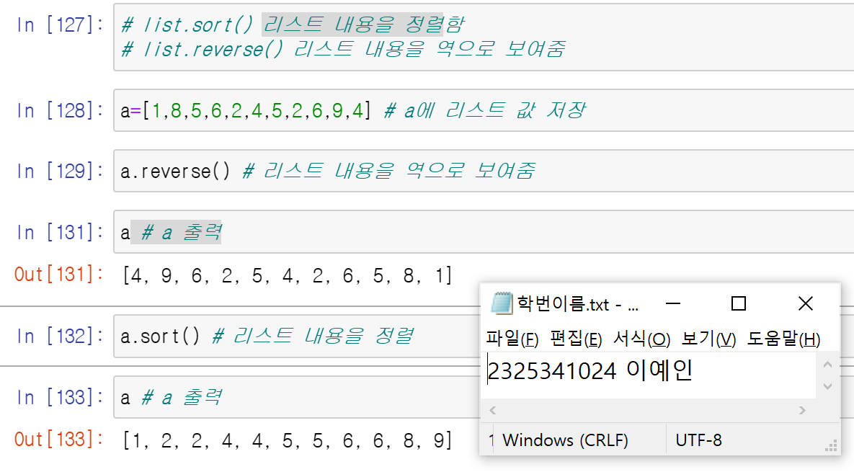
2) 리스트 관리 - 검색, 정렬, 심화학습

Slide 30
2) 리스트 관리 - 검색, 정렬, 심화학습
내용!

Slide 31
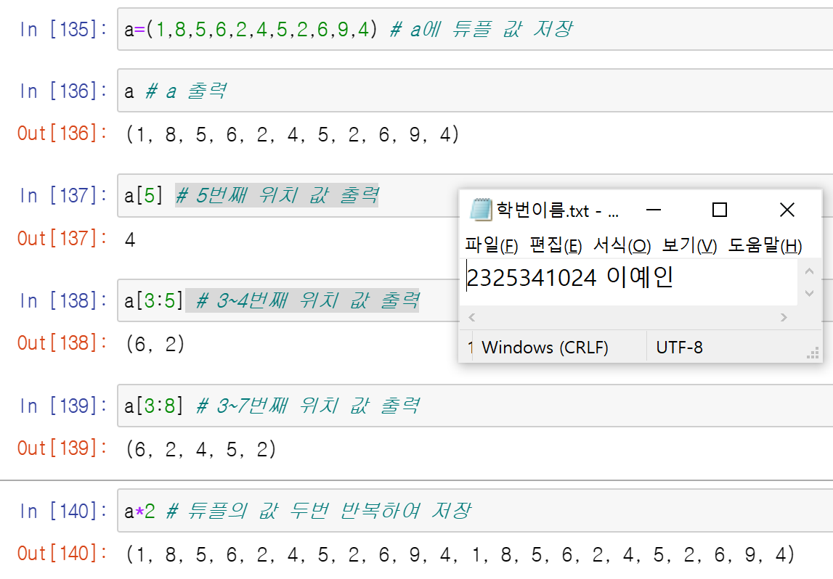
3) 튜플 - 정의, 예제
튜플
튜플은 값을 정의시 []대신 ()로 대입
튜플은 값을 변경할 수 없는 자료형
값을 조회는 가능

Slide 32
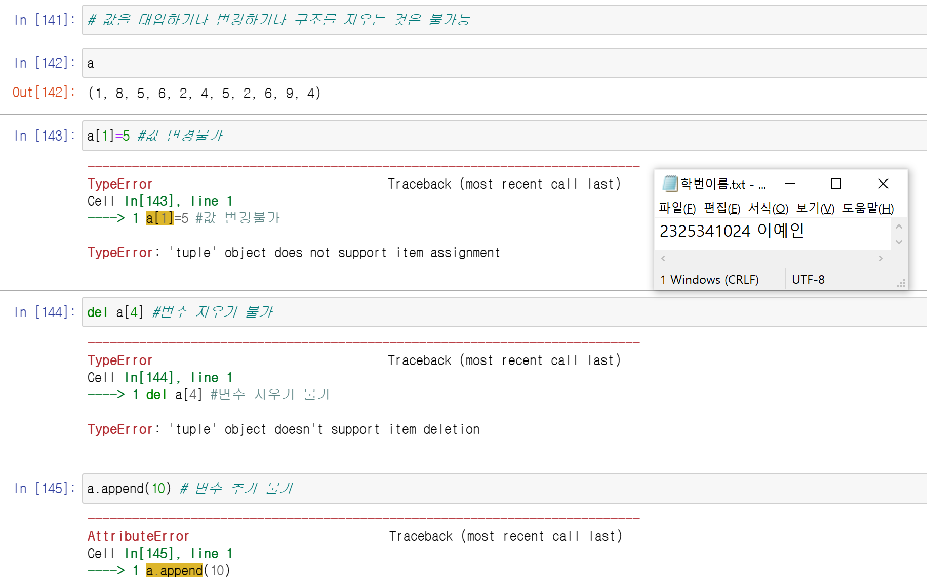
3) 튜플 - 정의, 예제

Slide 33
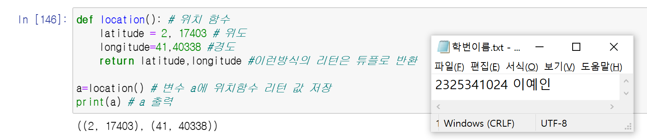
3) 튜플 - 정의, 예제
=> 함수의 리턴 값을 여러 개 정의할 경우 튜플로 전달

Slide 34
정리하기

Slide 35
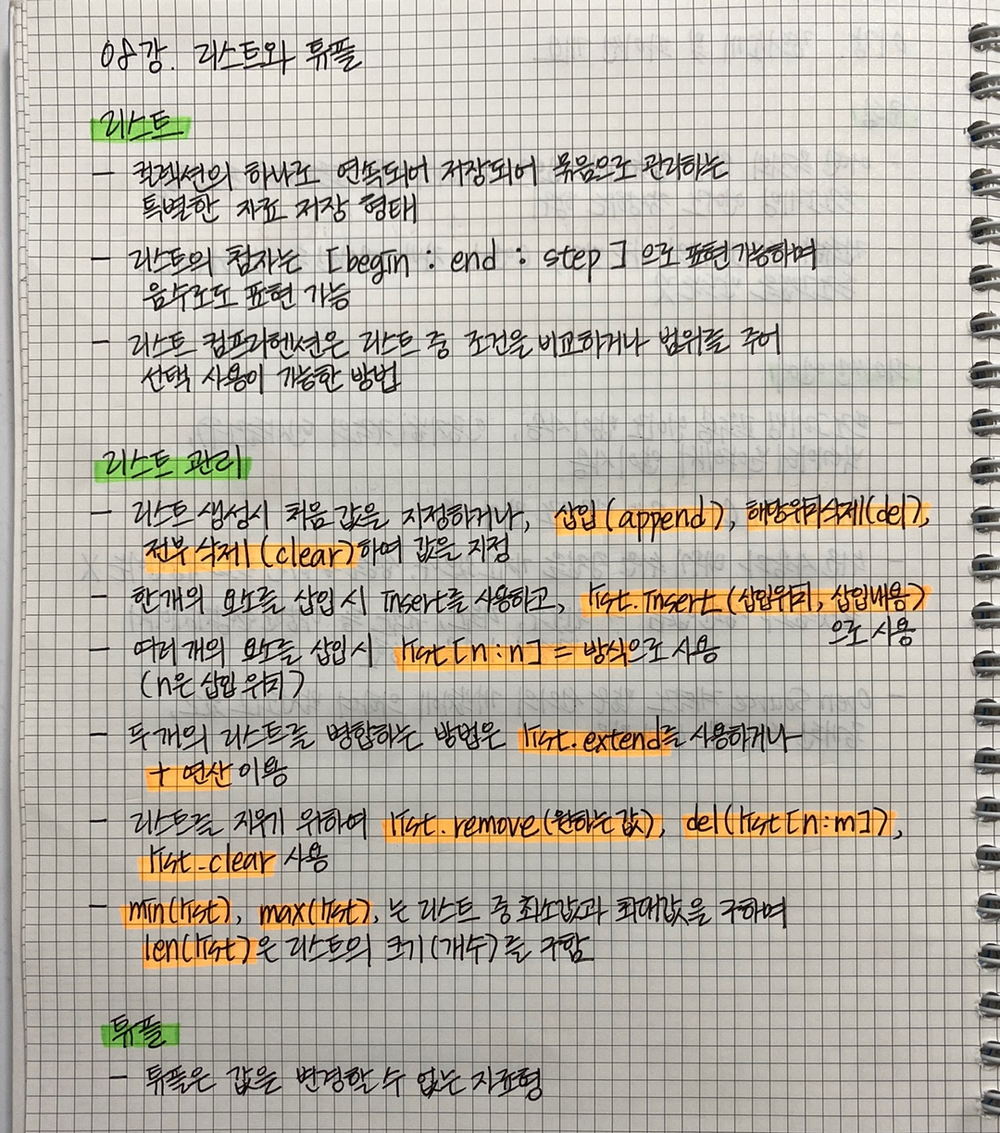
정리하기 노트필기

Slide 36
THANK YOU

